Slide 1
Метод та засіб генерування смарт-контрактів для захищеного голосування
Студент групи 2БС-22м
Олег НАГИРНЯК
Науковий керівник: к.т.н., доц. каф. ЗІ
Юрій БАРИШЕВ

Slide 2
Актуальність
Голосування є важливим елементом суспільства при потребі зробити певний вибір.
Традиційні методи фізичного та електронного голосування залишаються вразливими перед загрозами (хакерські атаки, підробка голосів, порушення конфіденційності), мають низьку зручність процесів, та не пропонують універсальні рішення.
Використання блокчейну та смарт-контрактів, поруч з гнучкою системою генерації голосувань, пропонує безпечний та ефективний підхід, відповідаючи сучасним потребам.
Предмет та об’єкт дослідження
Предмет - метод та засіб генерування голосування.
Об'єкт - захист процесу голосування.
Наукова новизна
Отримано подальший розвиток методів генерування голосування на основі смарт-контрактів, що відрізняється від відомих високою адаптивністю до умов використання, що дозволило збільшити кількість потенційних застосувань до 160 варіацій.
2

Slide 3
Практична цінність
Cмарт-контракти, інтерфейс користувача, контрольний список блокових тестів.
Мета
Покращення спостережності електронного голосування шляхом використання смарт-контрактів.
Задачі
Провести аналіз існуючих методів голосування, визначити їх переваги та недоліки.
Оцінити економічний ефект розробки.
Виконати математичний опис системи захищеного голосування.
Розробити власний метод генерації смарт-контрактів для голосування, спрямований на підвищення ефективності та гнучкості.
Реалізувати засіб генерації голосування на основі розробленого методу.
Здійснити тестування та отримати результати ефективності розробленого методу та засобу.
3

Slide 4
Аналіз джерел
Типи проведення голосування:
Фізичне - учасник вручну віддає свій голос за допомогою бюлетеня
Поштове - голос відсилається поштою
Телефонне - голосування за допомогою SMS
Онлайн-голосування - через веб-сайти чи мобільні додатки
Електронні бюлетні - використання спеціальних електронних пристроїв на виборчих дільницях
Голосування на блокчейні – онлайн-голосування на базі блокчейну
Переваги електронного голосування:
Ефективність - швидкий підрахунок голосів.
Зручність для виборців та організаторів.
Точність - зменшення ризику помилок при підрахунку.
4

Slide 5


Аналіз джерел
Загрози електронного голосування:
Загрози кібербезпеки та можливість атак на інфраструктуру електронного голосування
Анонімність та конфіденційність
Збої в роботі платформ чи обладнання
Порівняльна характеристика типів проведення голосувань
 | Фізичне | Онлайн-голосування | Електронні бюлетні | Голосування на блокчейні
Захист від підробки та впливу
Приватність
Точність, швидкість підготовки та підрахунку
Адаптивність
Зручність
5

Slide 6
Математичний опис системи
Перетворення:
прийняття параметрів голосування (accept);
запуск голосування (start);
подання голосів (vote);
закінчення голосування (finish);
оприлюднення результатів (result).
T = {accept, start, vote, finish, result}
Вхідні дані:
можливість перегляду голосів учасників (disc);
багаторазовість (rep);
наявність ваги голосу певного учасника (pow);
обмеження кількості учасників (lim);
обмеження можливості участі в голосуванні (priv);
спосіб підрахунку голосів та результату (part);
наявність права вето (veto);
кількість виборів в голосуванні (choice);
можливість фінансування (fund)
I = {disc, rep, pow, lim, priv, part, veto, choice, fund}
Вихідні дані :
адреса екземпляру голосування (addr);
переможний вибір (win);
кількість голосів переможного вибору (voteW);
загальна кількість поданих голосів (voteT)
O = {addr, win, voteW, voteT}
6

Slide 7
Метод генерування голосувань
Кроки генерування смарт-контрактів голосування:
автентифікація адміністратора, вповноваженого до налаштування параметрів та підготовки до генерування нового голосування;
налаштування параметрів голосування відповідно до підтримуваних типів голосування;
генерування нового смарт-контракту голосування;
автентифікація адміністратора, вповноваженого до перевірки встановлених параметрів та підготовки до початку голосування;
автентифікація адміністратора, вповноваженого до запуску голосування, активація смарт-контракту голосування
Перегляд голосів учасників
Багаторазовість
Наявність ваги голосу
Обмеження кількості учасників
Приватне голосування
Спосіб підрахунку голосів
Право вето
Кількість виборів
Фінансування голосування
Візуалізація вибору параметрів генерування голосування
7

Slide 8
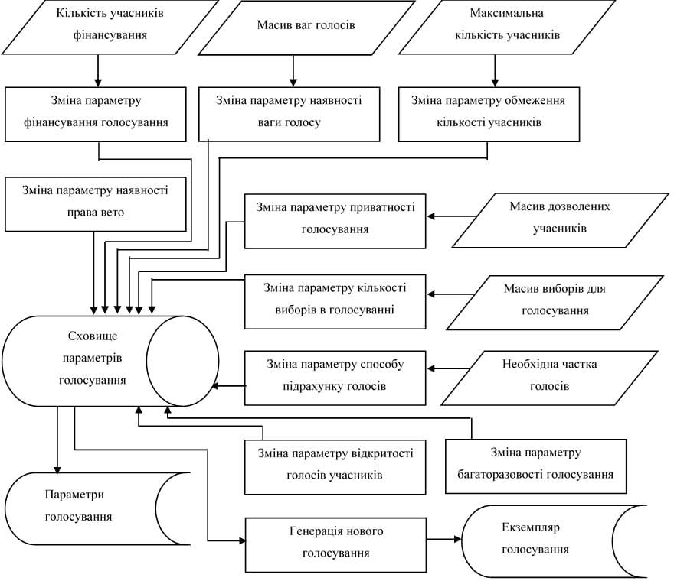
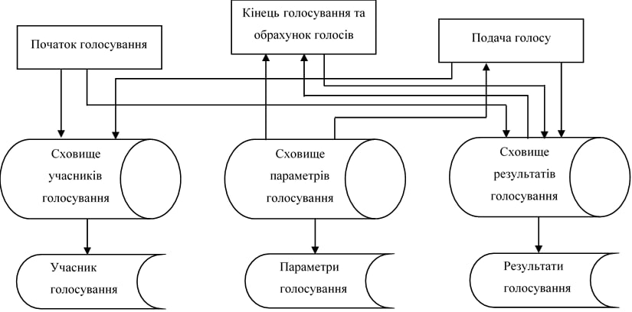
Архітектура засобу генерування смарт-контрактів
Засіб електронного голосування містить два структурні модулі:
Модуль генерування голосування - дозволяє гнучно налаштовувати параметри голосування та створювати нові екземпляри смарт-контракту голосування.
Модуль проведення голосування - містить в собі функціонал усіх підтримуваних типів голосування.
Модуль генерування голосування.
Модуль проведення голосування
8

Slide 9
Правила розмежування прав доступу
Критично важливі дії та налаштування:
налаштування параметрів майбутнього нового голосування в модулі генерації голосування;
розгортання нового екземпляру контракту голосування;
перевірка параметрів та даних створеного нового голосування;
запуск голосування;
подача голосів;
зупинка голосування;
оприлюднення результатів
Основі ролі та їх зони відповідальності:
власник: має право призначати та відчужувати інші ролі, передавати власність;
адміністратор: має доступ до налаштування параметрів майбутнього нового голосування, розгортання нового екземпляру контракту голосування, та перевірки даних новоствореного голосування;
оператор: має доступ до запуску та завершення голосування, отримання даних про учасників;
учасник голосування: має доступ до подачі голосів, та отримання результатів голосування
9

Slide 10
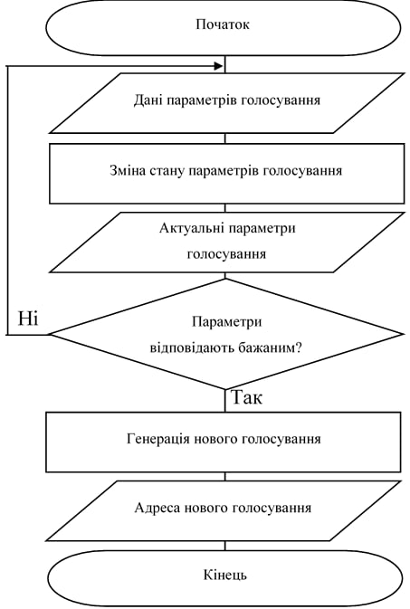
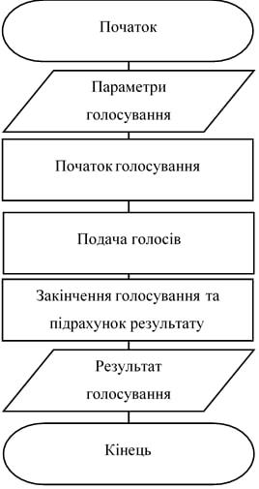
Узагальнений алгоритм роботи засобу
Алгоритм взаємодії з модулем проведення голосування
Алгоритм взаємодії з модулем генерування голосування
10

Slide 11
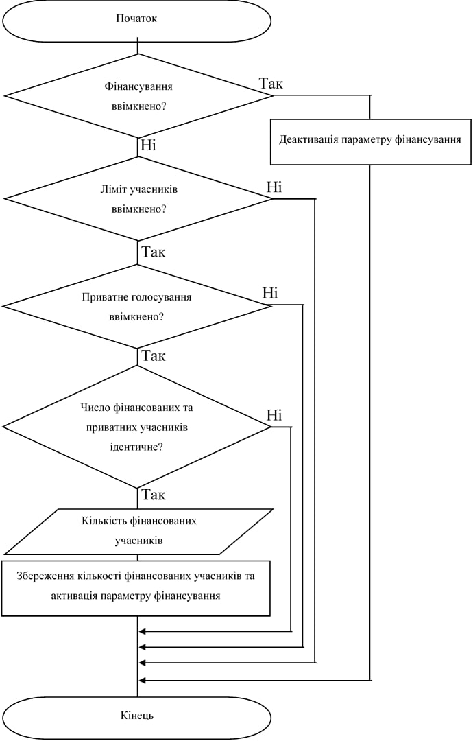
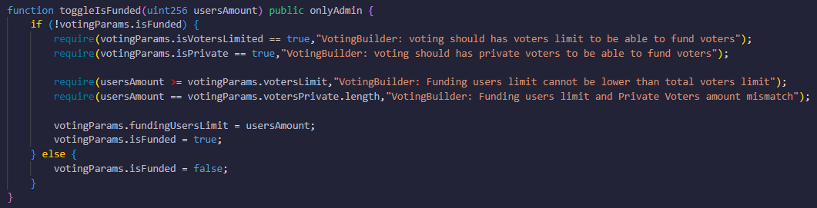
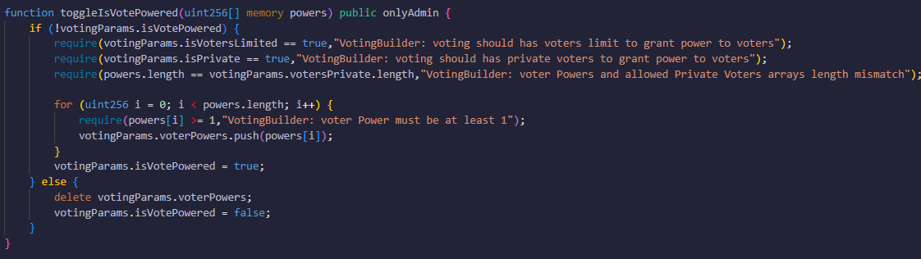
Процедура налаштування параметрів голосування
Процедура налаштування параметру фінансування
11

Slide 12
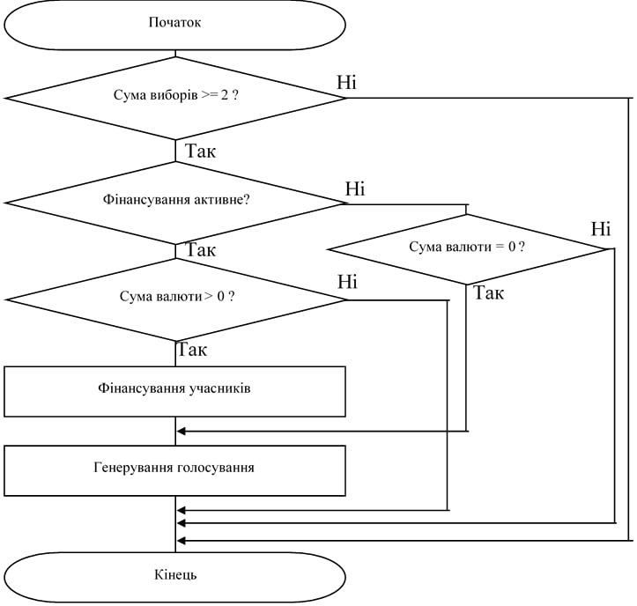
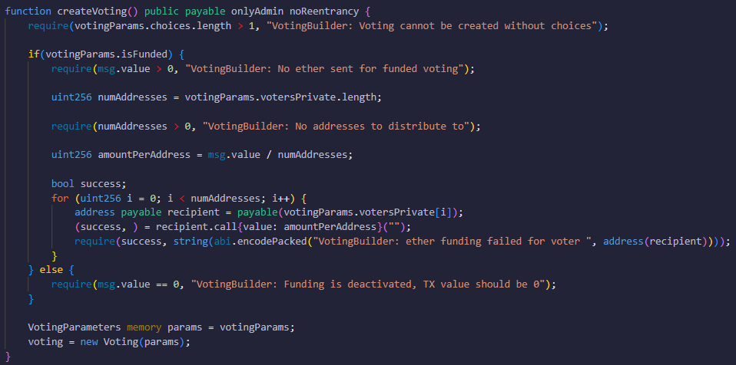
Процедура генерування голосування
Процедура генерування голосування
12

Slide 13
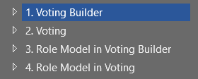
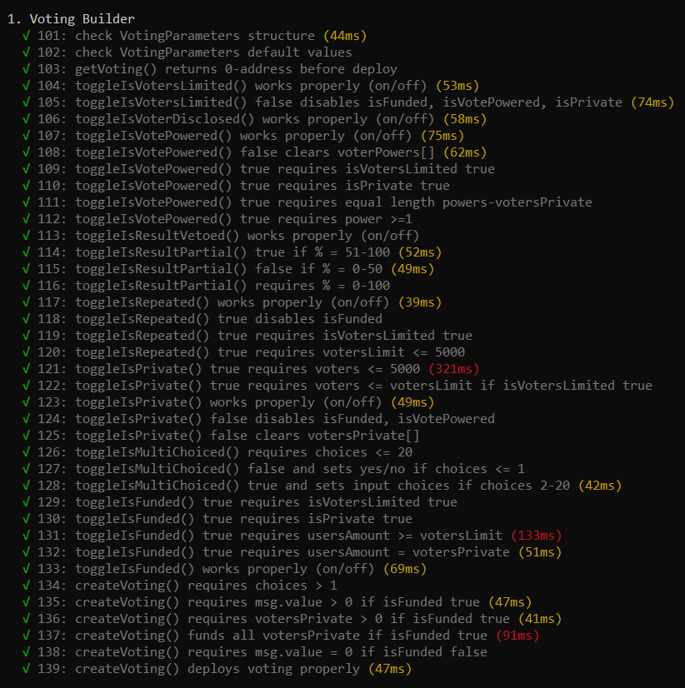
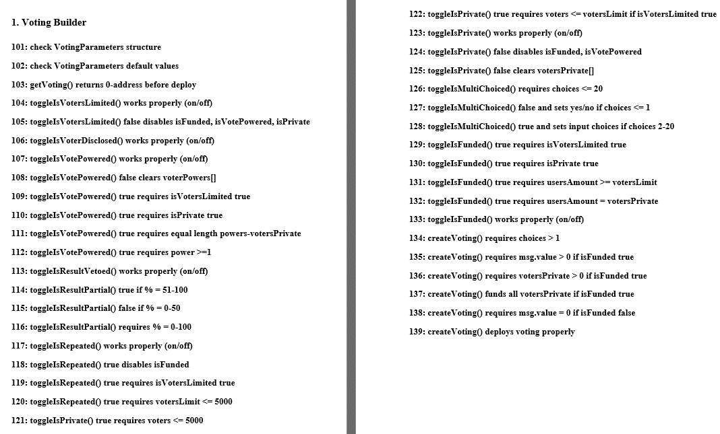
Тестування
Розроблено та прогорамно реалізовано блокове тестування основних модулів системи смарт-контрактів генерування голосування, з увагою на функціональні вимоги, та вимоги безпеки та контролю доступу
Основні модулі тестування
Тест-план модуля генерування голосування
Результати тестування модуля генерування голосування
13

Slide 14
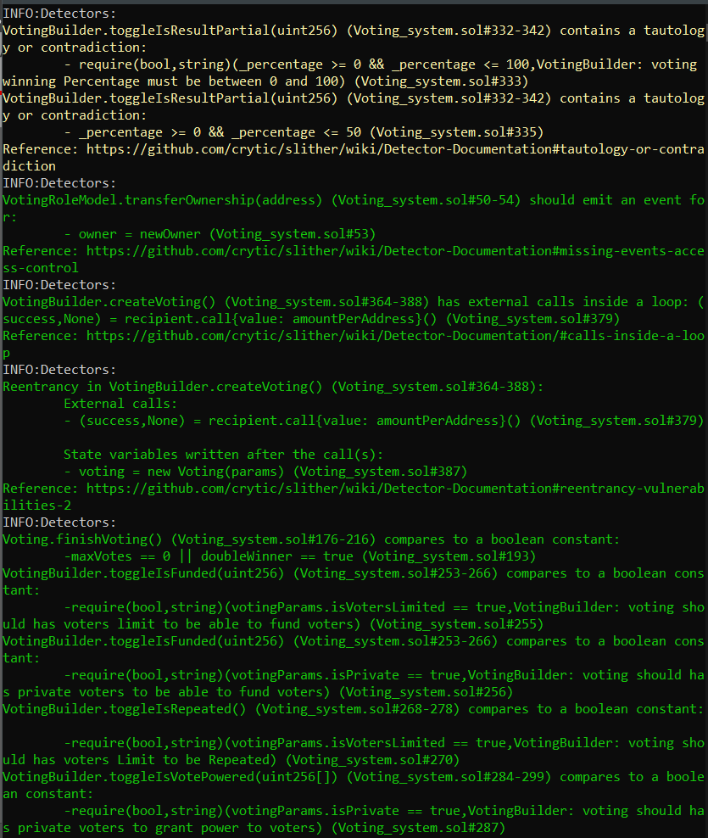
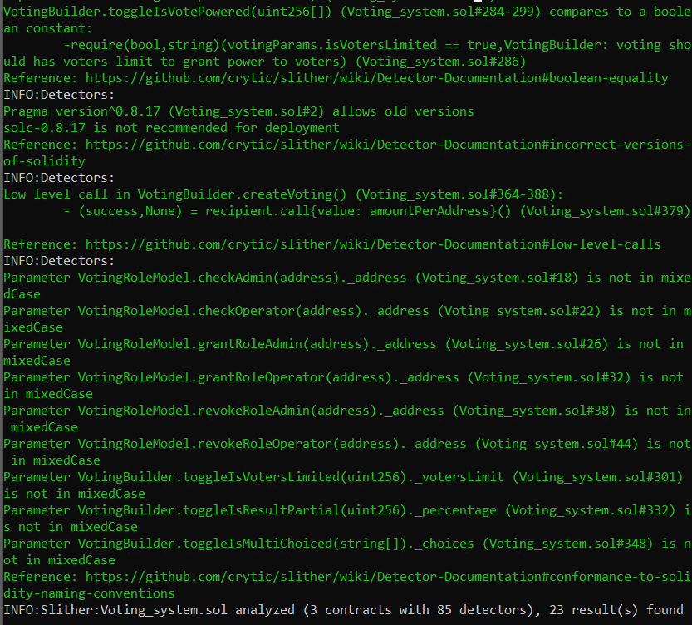
Тестування
Результат статичного тестування безпеки смарт-контрактів системи за допомогою інструменту Slither не виявив жодних критичних помилок, а виявлені зауваження є виключно рекомендаціями, або були передбачені та вже містять запобіжні рішення.
Результат статичного тестування через Slither
14

Slide 15
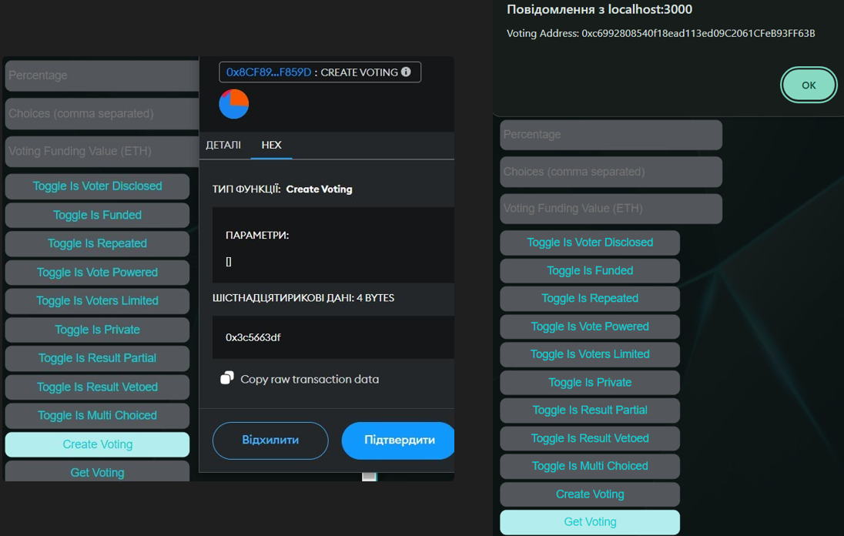
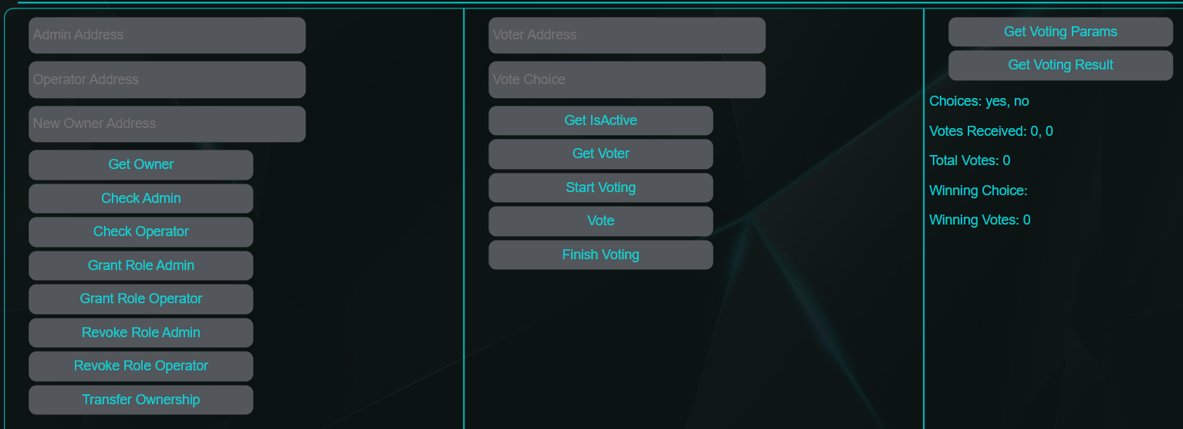
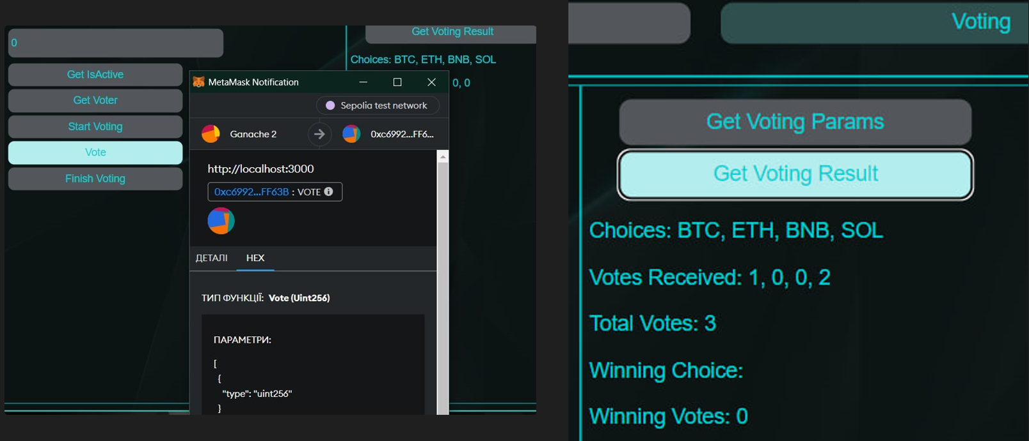
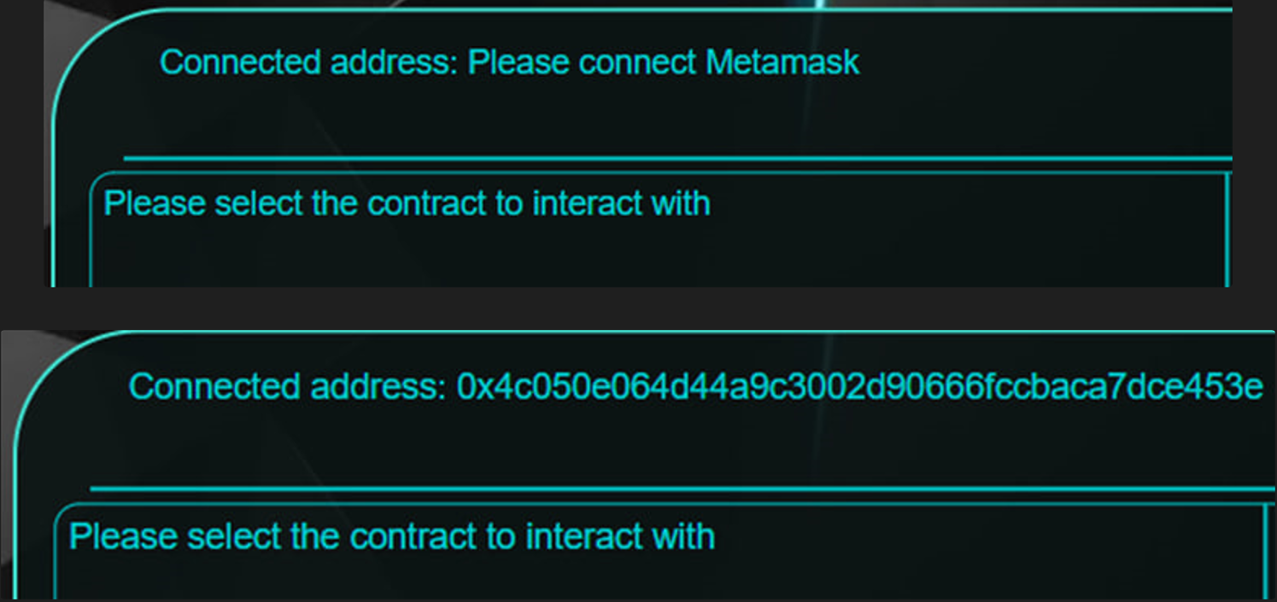
Тестування
Процес генерування голосування
Робоча область інтерфейсу користувача
Подача голосів та їх запис
Підключення до блокчейну через інтерфейс користувача
15

Slide 16
Економічний розділ
Згідно проведених досліджень рівень комерційного потенціалу розробки становить 39 балів, що свідчить про комерційну важливість проведення даних досліджень оскільки рівень комерційного потенціалу розробки високий.
При оцінюванні рівня конкурентоспроможності, згідно узагальненого коефіцієнту конкурентоспроможності розробки, науково-технічна розробка переважає існуючі аналоги приблизно в 3,2 рази.
Також термін окупності становить 1,8 роки, що менше 3-х років, що свідчить про комерційну привабливість науково-технічної розробки і може спонукати потенційного інвестора профінансувати впровадження даної розробки та виведення її на ринок.
16

Slide 17
Висновки
Досліджено існуючі системи електронного голосування та виявлено їхні переваги та недоліки, розглянуто потенційні загрози та вразливості.
Засоби на основі блокчейну покращують безпеку, прозорість та відслідковуваність, втім мають проблеми недостатньої гнучкості та проблеми прав доступу при великих масштабах. На основі цих результатів аналізу було сформовано задачу роботи.
Проведення математичного опису системи захищеного електронного голосування дозволило виокремити вхідні дані системи, перетворення, вихідні дані, а також виділити підтримувані типи голосування.
Розробка архітектури засобу в результаті призвела до поділу системи на ключові функціональні модулі з описом їх призначення, та сформування правил розмежування прав доступу до модулів системи.
Розробка загального алгоритму роботи засобу генерування смарт-контрактів дозволила розробити та описати алгоритми взаємодії користувача з головними функціональними модулями. Розроблено критично важливі процедури.
Розроблено набір сценаріїв автоматичних блокових тестів для смарт-контрактів системи, що не виявило помилок в реалізації та підтвердило ефективність, надійність, та відповідність сучасним вимогам безпеки та контролю доступу.
Отримані результати економічних досліджень дозволяють зробити висновок про високий комерційний потенціал і високу імовірність вдалого залучення інвестицій.
Отриманий програмний засіб можливо використовувати для будь-якого роду голосувань в комерційних або особистих цілях.
17

Slide 18
Дякую за увагу!
17

